Slide 1
Мое будущее – мой выбор – моя профессия
Если вы удачно выберете труд и вложите в него всю свою душу, то счастье само вас отыщет.
Константин Дмитриевич Ушинский

Slide 2
Разминка
Игра «Цепочка»
геолог-географ – ф….

Slide 3
Задание № 1
Реклама профессии
Особенности
Черты характера
качества

Slide 4
Разминка
Самая…

Slide 5
Рейтинг востребованных профессий в России в 2015 году
IT-специалист
Инженер-проектировщик
Педагог
Юрист
Медик
Маркетолог
Специалист по персоналу
Профессиональный рабочий
Специалист индустрии красоты
Эколог

Slide 6
Что такое профессия?
Профессия – это род трудовой деятельности, занятий, требующих определенной подготовки и являющихся источником существования
Специальность – это вид занятия в рамках одной профессии
Должность –это служебная обязанность, это круг действий, возложенных на определенного человека и обязательных для исполнения.

Slide 7
Распределите профессии, специальности и должности по колонкам таблицы
Профессия | Специальность | Должность
Главный бухгалтер, кассир, бухгалтер;
Учитель, учитель начальных классов, завуч;
Педиатр, врач, главврач;
Продавец, заведующий магазином, продавец продовольственных товаров

Slide 8
Проверяем!
Профессия | Специальность | Должность
Бухгалтер | Кассир | Главный бухгалтер
Учитель | Учитель начальных классов | Завуч
врач | педиатр | Главврач
продавец | Продавец продовольственных товаров | Заведующий магазином

Slide 9
Рефлексия «Ниточки»

Slide 10
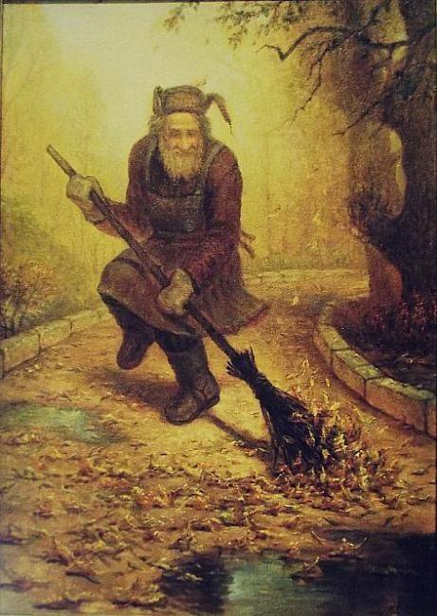
Притча

